Slide 1
Digital storytelling
Team: ROCK & STONE
Οδυσσέας Αλβανός dpsd 18004
Ιάσονας Μπίζας dpsd 18078
Γιάννης Δέλλας dpsd 18029

Slide 2


Slide 3
Target group
Το κοινό που απευθύνεται η ταινία είναι κυρίως νέοι ενήλικες. Συγκεκριμένα σε νέους φοιτητές που μπορούν να νιώθουν λίγο χαμένοι.

Slide 4
Υπόθεση:
2 Φοιτητές πρόκειται να γνωριστούνε υπό κάποιες συνθήκες, οι οποίοι πρόκειται να ανταλλάξουν τις σκέψεις τους για να γνωριστούν καλύτερα. Στη κουβέντα βρίσκουν ένα κοινό μεταξύ τους όπου θα τους ενώσει περισσότερο και θα στους οδηγήσει σε διαφορετικούς δρόμους.

Slide 5
Worldbuilding
Η ταινία διαδραματίζεται στον πραγματικό κόσμο στις αρχές του εαρινού εξαμήνου εξαμήνου. Η ιστορία είναι φανταστική και οι χαρακτήρες δεν είναι υπαρκτοί.

Slide 6
LOCATION
Όλα τα πλάνα γυρίστηκαν στο νησί της Σύρου. Σπίτι από ένα μέλος της ομάδας, σε στενά της πόλης, στο δρόμο δίπλα από την παλιά alpha bank και στο λιμάνι.

Slide 7
Influences
I.
Rocky Balboa
II.
Creed
2006 Αθλητική / Δράση
2015 Δράμα / Δράση / Αθλητική

Slide 8

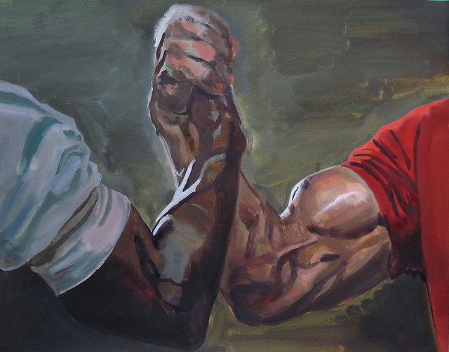
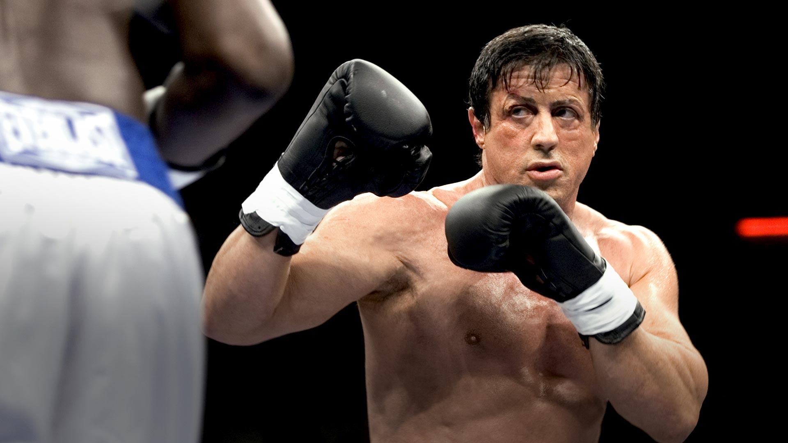


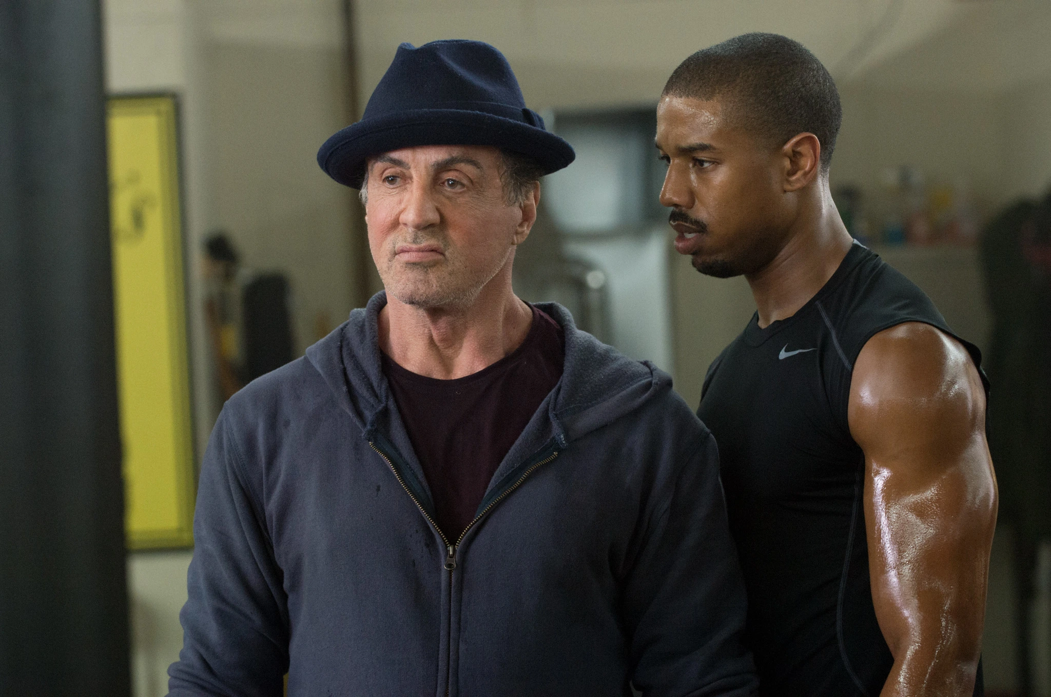
Aesthetics

Slide 9
Characters
Γιάννης: 18χρονος 1οετής φοιτητής. Έχει παραπληροφορηθεί από τρίτα πρόσωπα τα οποία του έχουν αλλοιώσει την πραγματικότητα της φοιτητικής ζωής. Είναι νευρικός, χαρωπό άτομο και ενεργητικός όταν πρόκειται για τα χόμπι του
Οδυσσέας: 23χρονος 5οετής φοιτητής. Είναι στα τέλη της φοιτητικής του ζωής και περνάει ήρεμα τον χρόνο του εφόσον δεν έχει πολλές υποχρεώσεις για την σχολή, παρόλα αυτά είναι πρόθυμος να βοηθήσει νεαρούς φοιτητές για να αποφύγουν λάθη τα οποία τα είχε κάνει ο ίδιος. Είναι χαλαρός, πρόθυμος, σοφός.

Slide 10
Εξοπλισμός
Κινητό: για εικόνα, ήχο, βίντεο και φωτογραφίες
Hitfilm express για την υλοποίηση του έργου

Slide 11
Μουσική
Echoes of the Eye Soundtrack - The River: https://www.youtube.com/watch?v=LS-TwLP5v8k
Echoes of the Eye Soundtrack - River’s End: https://www.youtube.com/watch?v=AurKIOVHXhY
Franz Ferdinand - This Fffire: https://www.youtube.com/watch?v=fIR2bR8Dmi0

Slide 12
Σκηνικά/Ενδυμασία
-2 τσάντες
-ψώνια από μάρκετ
-1 βαλίτσα
-Απλά ρούχα καθημερινότητας και φόρμες για γυμναστική.

Slide 13

Σύνδεσμος για την ταινία
https://www.youtube.com/watch?v=fvEtnF30FW8

Slide 14
MANY THANKS!

